Slide 1
ФГБОУ ВО КрасГМУ им. проф. В.Ф. Войно-Ясенецкого Минздрава России Кафедра туберкулеза с курсом ПО
ВЫЯВЛЕНИЕ И ПРОФИЛАКТИКА ТУБЕРКУЛЕЗА
видеолекция для студентов 4 курса
обучающихся по специальности 31.05.03 Стоматология
к.м.н., доцент
Заслуженный врач РФ
заведующий кафедрой
Данил Евгеньевич Омельчук
Красноярск
2023
Notes:
ПРИ СОЗДАНИИ ПРЕЗЕНТАЦИИ РЕКОМЕНДУЕМ ИСПОЛЬЗОВАТЬ СВЕТЛЫЙ ФОН И КОНТРАСТНЫЙ ЕМУ ПО ЦВЕТУ ТЕКСТ
ДЛЯ СОЗДАНИЯ ТИТУЛЬНОГО СЛАЙДА ИСПОЛЬЗОВАТЬ МАКЕТ «ЗАГОЛОВОК И ОБЪЕКТ»
ШРИФТ ПРЕЗЕНТАЦИИ НА УСМОТРЕНИЕ АВТОРА (на слайде представлен шрифт «Calibri (Заголовки)» и «Calibri (Основной текст)»)
1 – рекомендуемый размер шрифта 20, официальное сокращенное наименование образовательной организации
2 – рекомендуемый размер шрифта 18, название кафедры с заглавной буквы
3 – рекомендуемый размер шрифта 28, заглавные буквы, интервал междустрочный одинарный
4 – рекомендуемый размер шрифта 18, интервал междустрочный одинарный, начало текста с маленькой буквы
5 – с новой строки, перенос после запятой
6 – рекомендуемый размер шрифта 18, интервал междустрочный одинарный, ученое звание (сокращенный вариант) и должность с маленькой буквы, имя, отчество, фамилия с заглавной буквы
7 – рекомендуемый размер шрифта 16, интервал междустрочный одинарный

Slide 2
ЦЕЛЬ
Получение знаний по выявлению и профилактике туберкулеза
2

Slide 3
Задачи
Ознакомить студентов с основами раннего выявления туберкулеза
Рассмотреть виды профилактики, показания к ее проведению
Сформировать четкое представление о необходимости интенсификации работы по профилактике туберкулеза среди населения в современных эпидемиологических условиях
3

Slide 4
Федеральный закон от 21 ноября 2011 г. N 323-ФЗ
«ОБ ОСНОВАХ ОХРАНЫ ЗДОРОВЬЯ ГРАЖДАН В РФ»
Приказ Министерства здравоохранения РФ № 932н от 15 ноября 2012 г.
«ОБ УТВЕРЖДЕНИИ ПОРЯДКА ОКАЗАНИЯ МЕДИЦИНСКОЙ ПОМОЩИ
БОЛЬНЫМ ТУБЕРКУЛЕЗОМ»
Приказ МЗ РФ № 109 от 21 марта 2003 года
«О СОВЕРШЕНСТВОВАНИИ ПРОТИВОТУБЕРКУЛЕЗНЫХ МЕРОПРИЯТИЙ В РФ»
Санитарно-эпидемиологические правила от 28.01.2021 N 4
СП 3.3686-21 "Санитарно-эпидемиологические требования
по профилактике инфекционных болезней"

Slide 5
Приказ Министерства здравоохранения РФ N 124н от 21 марта 2017 г.
«Об утверждении порядка и сроков проведения профилактических медицинских осмотров граждан в целях выявления туберкулеза»
Приказ Минздрава России N 951 от 29 декабря 2014
«Об утверждении методических рекомендаций по совершенствованию диагностики и лечения туберкулеза органов дыхания»
Приказ Министерства здравоохранения РФ N 127н от 13 марта 2019 г.
«Порядок диспансерного наблюдения за больными туберкулезом, лицами, находящимися или находившимися в контакте с источником туберкулеза, а также лицами с подозрением на туберкулез и излеченными от туберкулеза»

Slide 6
ОСНОВНЫЕ МЕТОДЫ ДИАГНОСТИКИ ТУБЕРКУЛЕЗА
А. ЭТИОЛОГИЧЕСКАЯ ДИАГНОСТИКА
(Микробиологические и молекулярно- генетические методы исследования)
Б. ЛУЧЕВЫЕ МЕТОДЫ ДИАГНОСТИКИ
(Рентгенологические, ультразвуковые)
В. ИММУНОДИАГНОСТИКА
(проба Манту, диаскинтест, гамма-интерфероновые тесты).
Г. ГИСТОЛОГИЧЕСКАЯ ВЕРИФИКАЦИЯ ДИАГНОЗА

Slide 7
Основные микробиологические и молекулярно-генетические методы исследований во фтизиатрии
А. МИКРОБИОЛОГИЧЕСКИЕ.
1. МЕТОДЫ МИКРОСКОПИИ.
- Методы световой микроскопии с окраской по Ziehl-Neelsen.
- Методы микроскопии с окраской люминесцентными красителями.
2. МЕТОДЫ КУЛЬТИВИРОВАНИЯ МИКОБАКТЕРИЙ ТУБЕРКУЛЕЗА.
- Методы культивирования микобактерий туберкулеза на плотных питательных средах.
- Культивирование микобактерий туберкулеза в жидкой питательной среде в автоматизированной системе учета роста микроорганизмов.
Б. МОЛЕКУЛЯРНО-ГЕНЕТИЧЕСКИЕ.
1. ВЫЯВЛЕНИЕ ГЕНЕТИЧЕСКИХ МАРКЕРОВ МБТ.
В. БИОЛОГИЧЕСКИЙ.
1.ПРИВИВКА ПАТОЛОГИЧЕСКОГО МАТЕРИАЛА
ЛАБОРАТОРНЫМ ЖИВОТНЫМ.

Slide 8
Методы микроскопии.
Метод световой микроскопии с окраской по Ziehl-Neelsen
Методы микроскопии с окраской люминесцентными красителями.
НЕДОСТАТКИ.
1. Методы микроскопии не позволяют дифференцировать МБТ от нетуберкулезных микобактерий.
2. Имеют невысокую чувствительность требующую наличия, по крайней мере, 5 000 - 10 000 бактериальных клеток в миллилитре мокроты
3. Обычно выявляют МБТ не более чем у 50% среди всех впервые выявленных больных туберкулезом легких.

Slide 9
Методы микроскопии.
Метод световой микроскопии с окраской по Ziehl-Neelsen
Методы микроскопии с окраской люминесцентными красителями.
НЕДОСТАТКИ.
1. Методы микроскопии не позволяют дифференцировать МБТ от нетуберкулезных микобактерий.
2. Имеют невысокую чувствительность требующую наличия, по крайней мере, 5 000 - 10 000 бактериальных клеток в миллилитре мокроты
3. Обычно выявляют МБТ не более чем у 50% среди всех впервые выявленных больных туберкулезом легких.

Slide 10
Методы микроскопии.
Метод световой микроскопии с окраской по Ziehl-Neelsen
Методы микроскопии с окраской люминесцентными красителями.
ПРЕИМУЩЕСТВА.
Обладая относительно невысокой чувствительностью, они, тем не менее, сохраняют свою актуальность, так как:
легко доступны,
не требуют сложного аналитического лабораторного оборудования,
позволяют быстро выявлять наиболее эпидемически опасных больных туберкулезом
и оценивать массивность бактериовыделения.

Slide 11
Методы культивирования (посева)
микобактерий туберкулеза
(преимущества перед микроскопией)
Предел обнаружения значительно выше: выявление наличия нескольких сотен и даже десятков жизнеспособных микобактерий (МБ) в 1 мл исследуемого материала.
Диагностическая чувствительность методов культивирования МБТ достигает 70-80% среди впервые выявленных больных туберкулезом легких.
Методы культивирования МБТ позволяют выделить культуру возбудителя, необходимую для определения его видовой принадлежности, дифференцировать МБТ от НТМБ и неспецифической микрофлоры и определения спектра лекарственной чувствительности.

Slide 12
МЕТОДЫ КУЛЬТИВИРОВАНИЯ (ПОСЕВА) МИКОБАКТЕРИЙ ТУБЕРКУЛЕЗА
Методы культивирования микобактерий туберкулеза на плотных питательных средах.
(питательная среда Левенштейна-Йенсена, Финн-II.)
Культивирование микобактерий туберкулеза в жидкой питательной среде в автоматизированной системе учета роста микроорганизмов.
В среднем, при посеве диагностического материала от впервые выявленных больных для получения роста МБТ на плотных питательных средах требуется 21-36 дней.
до получения отрицательного результата - 90 дней.
В среднем, при посеве диагностического материала от впервые выявленных больных для получения роста МБТ на жидких питательных средах - 12-22 дня.
до получения отрицательного результата - 46 дней.
Культивирование микроорганизмов в жидкой питательной среде повышает выявление микобактерий примерно на 10% по сравнению с выявлением на плотных питательных средах.

Slide 13
МЕТОДЫ ОПРЕДЕЛЕНИЯ ЛЕКАРСТВЕННОЙ ЧУВСТВИТЕЛЬНОСТИ МИКОБАКТЕРИЙ ТУБЕРКУЛЕЗА
ПРОВЕДЕНИЕ ПРОТИВОТУБЕРКУЛЕЗНОЙ ХИМИОТЕРАПИИ
БЕЗ ОПРЕДЕЛЕНИЯ ЛЕКАРСТВЕННОЙ УСТОЙЧИВОСТИ МБТ
К ПРЕПАРАТАМ НЕДОПУСТИМО.
Метод абсолютных концентраций на плотной питательной среде Левенштейна-Йенсена;
Модифицированный метод пропорций в жидкой питательной среде в системе с автоматизированным учетом роста;

Slide 14
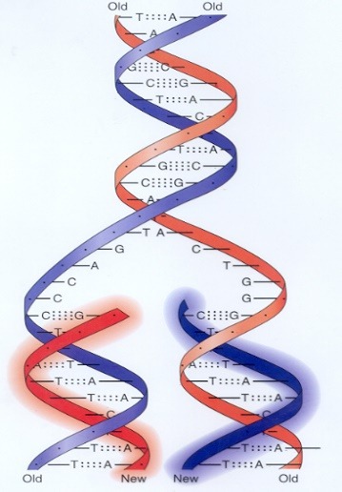
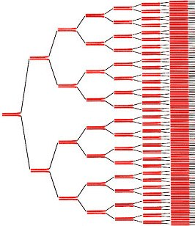
Молекулярно-генетические методы выявления ДНК микобактерий туберкулеза
А. Выявление генетических маркеров МБТ.
Б. Определения лекарственной устойчивости МБТ.
- Гибридизационные технологии.
- Мультиплексная ПЦР в режиме реального времени
- Картриджа технология.

Slide 15
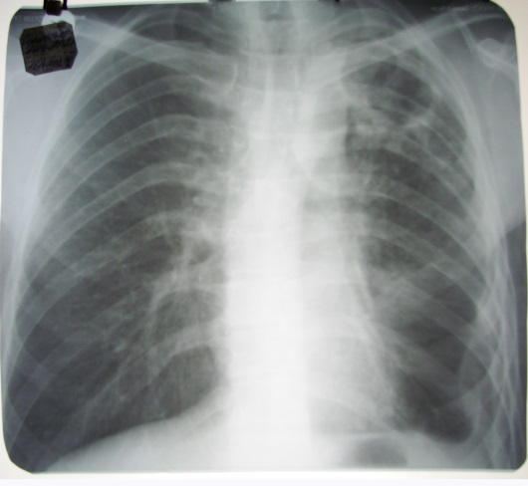
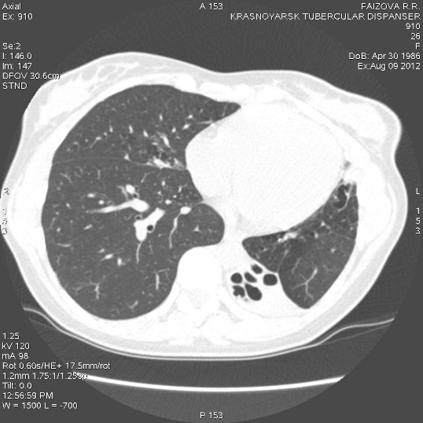
Лучевые методы диагностики
Рентгенография цифровая или аналоговая
Спиральная компьютерная томография
Рентгенконтрастные методы исследования
Магнитно-резонансная томография
Ультразвуковое исследование.

Slide 16
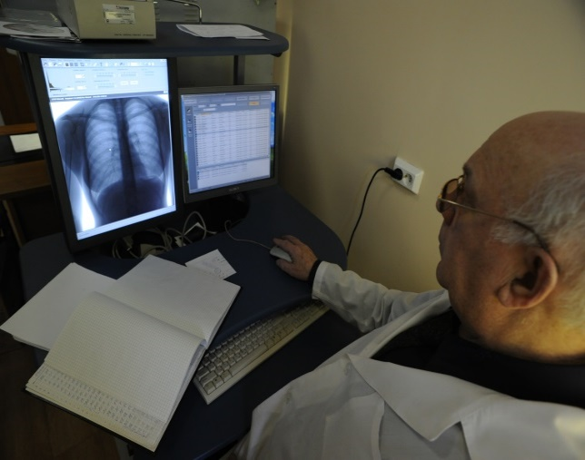
Лучевые методы диагностики
РЕНТГЕНОГРАФИЯ ЦИФРОВАЯ
ИЛИ АНАЛОГОВАЯ
Обзорная рентгенография остается основным методом первичного обследования пациентов.
Это обусловлено небольшой лучевой нагрузкой на пациента и низкой стоимостью исследования.

Slide 17
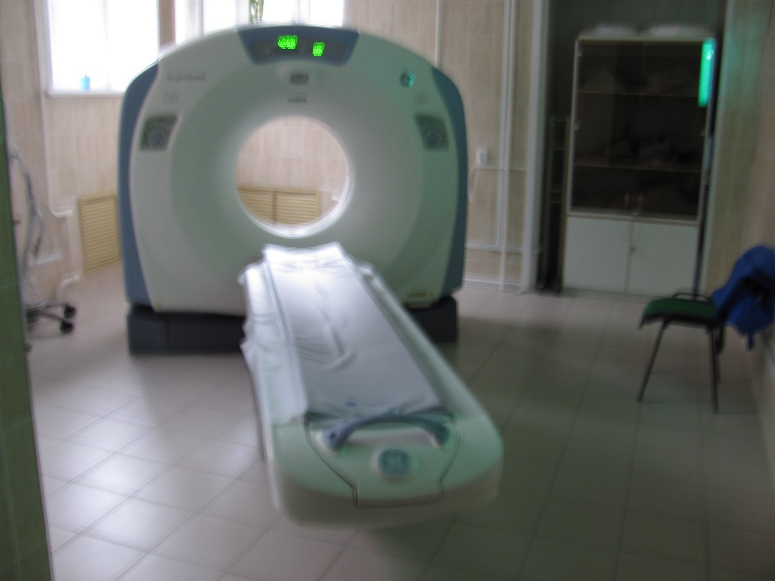
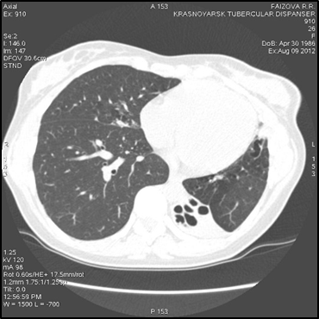
ЛУЧЕВЫЕ МЕТОДЫ ДИАГНОСТИКИ
КОМПЬЮТЕРНАЯ ТОМОГРАФИЯ
Компьютерная томография позволяет без увеличения лучевой нагрузки установить локализацию, протяженность, осложнения туберкулезного процесса.
При этом технология спирального сканирования дает возможность строить трехмерные изображения исследуемых структур, включая скрытые для классической рентгенологии зоны и избежать эффекта суммации.

Slide 18
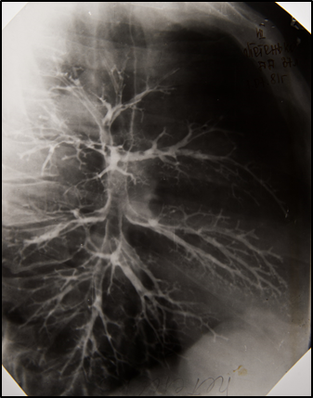
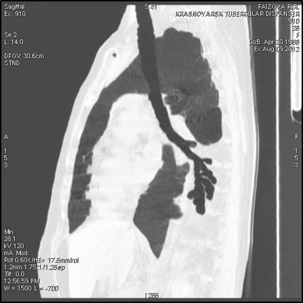

Slide 20
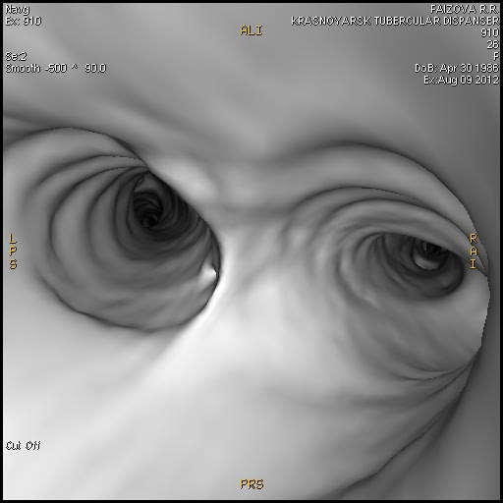
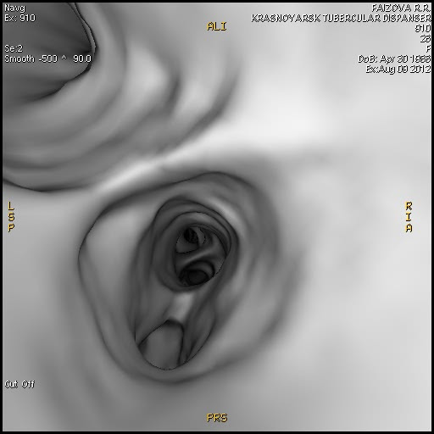

Slide 21
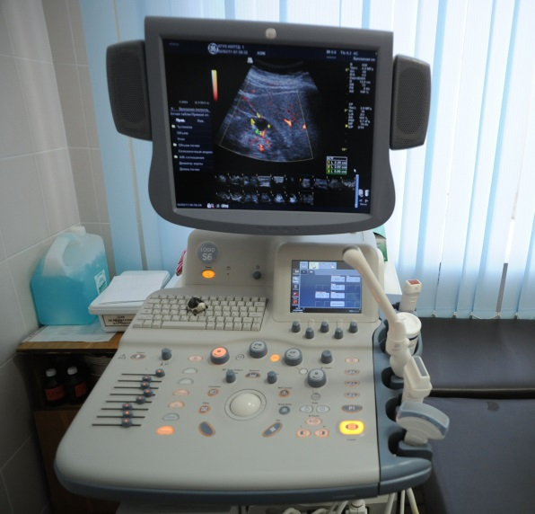
Лучевые методы диагностики
УЛЬТРАЗВУКОВОЕ ИССЛЕДОВАНИЕ
При внелегочных локализациях УЗИ исследование считается одним из основных методов и широко используется при диагностике урогенитального, костного туберкулеза

Slide 22
ПРОФИЛАКТИЧЕСКИЕ ОСМОТРЫ
ПРОВОДЯТСЯ НА ОСНОВАНИИ
Приказа Министерства здравоохранения РФN 124н
от 21 марта 2017 г.
«ОБ УТВЕРЖДЕНИИ ПОРЯДКА И СРОКОВ ПРОВЕДЕНИЯ ПРОФИЛАКТИЧЕСКИХ МЕДИЦИНСКИХ ОСМОТРОВ ГРАЖДАН В ЦЕЛЯХ ВЫЯВЛЕНИЯ ТУБЕРКУЛЕЗА»
Необходимым предварительным условием медицинского вмешательства, которым является профилактическое обследование, является дача обследуемым или его законным представителем информированного добровольного согласия на медицинское вмешательство с соблюдением требований, установленных
статьей 20 Федерального закона от 21 ноября 2011 г. N 323-ФЗ
«ОБ ОСНОВАХ ОХРАНЫ ЗДОРОВЬЯ ГРАЖДАН В РОССИЙСКОЙ ФЕДЕРАЦИИ.»

Slide 23
Задача методов обследования (выявления) применяемых при профилактических осмотрах: выявить у обследуемых симптомы подозрительные на заболевания, а затем применяя методы диагностики мы окончательно диагностируем заболевание или его отвергаем

Slide 24
Методы обследования (выявления) применяемые при профилактических осмотрах
А) ЛЕГКОДОСТУПНЫ
Б) ДЕШЕВЫ
В) БЕЗВРЕДНЫ (малотравматичны)
Г) СПЕЦИФИЧНЫ

Slide 25
Методы обследования применяемые при профилактических осмотрах
а) дети в возрасте от 1 до 7 лет (включительно) -иммунодиагностика с применением аллергена бактерий с 2 туберкулиновыми единицами очищенного туберкулина в стандартном разведении – проба Манту с 2 ТЕ;
б) дети в возрасте от 8 до 14 лет (включительно) -иммунодиагностика с применением аллергена туберкулезного рекомбинантного в стандартном разведении (ДИАСКИНТЕСТ);
в) дети в возрасте от 15 до 17 лет (включительно) -иммунодиагностика с применением аллергена туберкулезного рекомбинантного в стандартном разведении или рентгенологическое флюорографическое исследование органов грудной клетки (легких);
г) взрослые - флюорография легких или рентгенография органов грудной клетки (легких);
д) нетранспортабельные и маломобильные граждане -исследование мокроты на кислотоустойчивой микобактерии методом микроскопии.

Slide 26
Сроки проведения профилактических осмотров в отношении отдельных групп населения.
При показателе общей заболеваемости туберкулезом в субъекте Российской Федерации 40 и менее на 100 тыс.населения 1 раз в два года.
При показателе общей заболеваемости туберкулезом в субъекте Российской Федерации 40 и более на 100 тыс.населения 1 раз в год.

Slide 27
Сроки проведения профилактических осмотров в отношении отдельных групп населения.
ПРОФОСМОТРЫ 2 РАЗА В ГОД
(взрослое население)
1. Работники родильных домов, (отделений, перинатальных центров)
2. Лица с ВИЧ-инфекцией
3. Лица, снятые с диспансерного наблюдения в специализированных противотуберкулезных медицинских организациях в связи с выздоровлением от туберкулеза, в течение первых 3 лет после снятия с диспансерного наблюдения.
4. Лица, состоящие на диспансерном наблюдении (в том числе профилактическом наблюдении) в наркологических и психиатрических специализированных медицинских организациях
5. Лица, освобожденные из мест отбывания наказания в виде лишения свободы, из мест содержания под стражей, в течение первых 2 лет после освобождения
6. Подследственные, содержащиеся в местах отбывания наказания в виде лишения свободы, в местах содержания под стражей.

Slide 28
Сроки проведения профилактических осмотров в отношении отдельных групп населения.
ПРОФОСМОТРЫ 2 РАЗА В ГОД
(дети и подростки)
Дети в возрасте от 1 до 17 лет включительно, невакцинированные против туберкулеза.
Дети в возрасте от 1 до 17 лет включительно, больные сахарным диабетом, хроническими неспецифическими заболеваниями органов дыхания, желудочно-кишечного тракта, мочеполовой систем.
Дети в возрасте от 1 до 17 лет включительно, получающие кортикостероидную, лучевую, цитостатическую и иммуносупрессивную +терапию, генноинженерные иммунобиологические препараты.
Дети в возрасте от 1 до 17 лет включительно из числа мигрантов, беженцев, вынужденных переселенцев.
Дети в возрасте от 1 до 17 лет включительно, проживающие в организациях социального обслуживания.

Slide 29
Сроки проведения профилактических осмотров в отношении отдельных групп населения.
ПРОФОСМОТРЫ 1 РАЗ В ГОД
(взрослое население)
При показателе общей заболеваемости туберкулезом в субъекте Российской Федерации 40 и более на 100 000 населения.
Взрослые, больные хроническими неспецифическими заболеваниями органов дыхания, желудочно-кишечного тракта, мочеполовой системы, сахарным диабетом.
Взрослые, больные получающие кортикостероидную, лучевую, цитостатическеую и иммуносупрессивную терапию.
Лица без определенного места жительства. Беженцы.
Лица, проживающие в стационарных организациях социального обслуживания.
Работники организаций социального обслуживания.
Работники медицинских, в том числе санаторно-курортных организаций, образовательных, оздоровительных и спортивных организаций для детей.

Slide 30
Сроки проведения профилактических осмотров в отношении отдельных групп населения.
В индивидуальном порядке:
Лица, проживающие совместно с беременными женщинами и новорожденными.
Лица, у которых диагноз ВИЧ-инфекции установлен впервые.
Лица из окружения детей, имеющих измененную чувствительность к аллергенам туберкулезным, если с момента последнего обследования прошло более 6 месяцев.
Лица, в отношении которых имеются данные о наличии контакта с больным с заразной формой туберкулеза.

Slide 31
Для оценки эффективности противотуберкулезных мероприятий впервые выявленные больные делятся на три группы:
своевременно выявленные
несвоевременно выявленные
поздно выявленные (больные с запущенными формами туберкулеза)

Slide 32
Причины
несвоевременного выявления туберкулеза
Особенности течения болезни
2. Невнимательное отношение больного к своему здоровью
3. Упущения и диагностические ошибки врачей

Slide 33
ИММУНОДИАГНОСТИКА ТУБЕРКУЛЕЗА (туберкулинодиагностика).
ИММУНОДИАГНОСТИКА (специфические диагностические тесты с применением антигенов микобактерий туберкулеза) проводится с целью выявления сенсибилизации организма (инфицирования) к микобактериям туберкулеза.

Slide 34
ОРГАНИЗМ ЧЕЛОВЕКА СЕНСИБИЛИЗИРОВАН МИКОБАКТЕРИЯМИ ТУБЕРКУЛЕЗА (МБТ) В СЛЕДУЮЩИХ СЛУЧАЯХ
Инфицирование МБТ
Заболевание туберкулезом
Вакцинация и ревакцинация БЦЖ
Перенесенный туберкулез, если не наступило биологическое излечение
Иммунодиагностика подразделяется на
массовую и индивидуальную.

Slide 35
ЦЕЛИ МАССОВОЙ ИММУНОДИАГНОСТИКИ:
1) Выявление инфицирования МБТ
2) Выявление туберкулеза у детей
3) Отбор лиц для вакцинации и ревакцинации против туберкулеза
4) Формирование групп риска заболевания туберкулезом
5) Определение эпидемиологических показателей по туберкулезу (инфицированность населения МБТ, ежегодный риск инфицирования МБТ).

Slide 36
ПРИ МАССОВОЙ ИММУНОДИАГНОСТИКЕ ПРИМЕНЯЮТ:
Внутрикожную туберкулиновую пробу Манту с 2 туберкулиновыми единицами (ТЕ) очищенного туберкулина в стандартном разведении (готовая форма) (проба Манту).
Пробу с аллергеном туберкулезным рекомбинантным (АТР) в стандартном разведении (белок CFP10-ESAT6 0,2 мкг) (ДИАСКИНТЕСТ).

Slide 37
ЦЕЛИ ИНДИВИДУАЛЬНОЙ ИММУНОДИАГНОСТИКИ
1. Дифференциальная диагностика поствакцинальной и инфекционной аллергии к туберкулину
2. Диагностика и дифференциальная диагностика туберкулеза и других заболеваний
3. Определение активности туберкулезного процесса
4. Оценка эффективности противотуберкулезного лечения

Slide 38
ПРИ ИНДИВИДУАЛЬНОЙ ИММУНОДИАГНОСТИКЕ ПРИМЕНЯЮТ:
Внутрикожную туберкулиновую пробу Манту с 2 туберкулиновыми единицами (ТЕ) очищенного туберкулина в стандартном разведении (готовая форма)
Пробу с аллергеном туберкулезным рекомбинантным (АТР) в стандартном разведении (белок CFP10-ESAT6 0,2 мкг) (ДИАСКИНТЕСТ)
T-SPOT.TB – иммунологический тест на туберкулезную инфекцию, основанный на высвобождении Т-лимфоцитами гамма-интерферона.
Пробу Коха (Рабухина-Иоффе) с подкожным
введением туберкулина

Slide 39
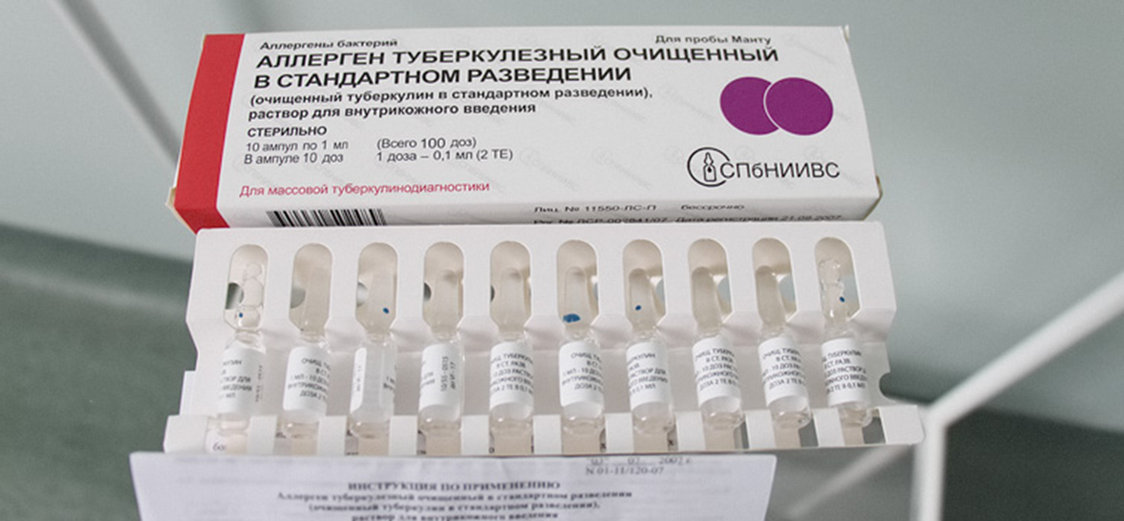
ПРЕПАРАТЫ ПРИМЕНЯЕМЫЕ ДЛЯ ПРОВЕДЕНИЯ ИММУНОДИАГНОСТИКИ:
АЛЛЕРГЕН ТУБЕРКУЛЕЗНЫЙ ОЧИЩЕННЫЙ ЖИДКИЙ в стандартном разведении (очищенный туберкулин Линниковой - ППД-Л), биологическая активность которого измеряется в туберкулиновых единицах (ТЕ)
Изготавливают из смеси убитых нагреванием фильтратов культуры МБТ человеческого и бычьего видов, очищенных ультрафильтрацией, осажденных трихлоруксусной кислотой, обработанных этиловым спиртом и эфиром.

Slide 40
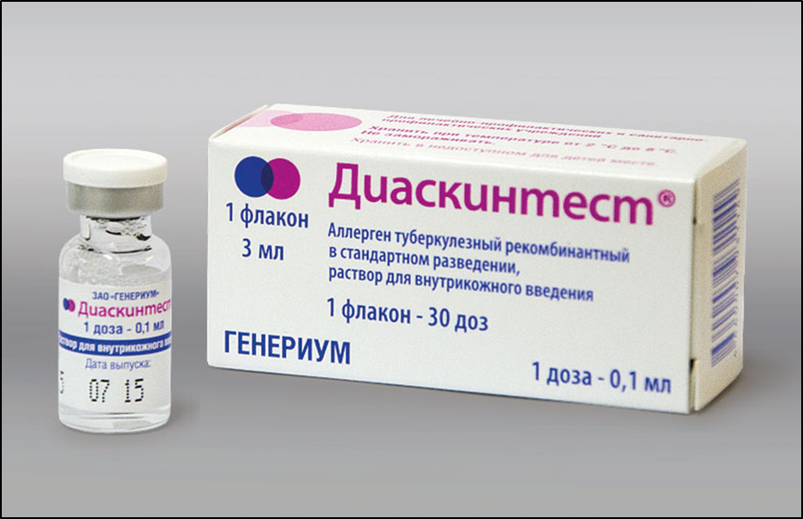
ПРЕПАРАТЫ ПРИМЕНЯЕМЫЕ ДЛЯ ПРОВЕДЕНИЯ ИММУНОДИАГНОСТИКИ:
АЛЛЕРГЕН ТУБЕРКУЛЕЗНЫЙ РЕКОМБИНАНТНЫЙ (АТР) в стандартном разведении (белок CFP10-ESAT6 0,2 мкг)
Представляет собой рекомбинантный белок, продуцируемый генетически модифицированной культурой Escherichia coli BL21(DE3)/pCFP-ESAT, разведенный в стерильном изотоническом фосфатном буферном растворе, с консервантом (фенол).
Содержит два компонента (связанных между собой два белка антигена - CFP10 и ESAT6), присутствующие в вирулентных штаммах микобактерий туберкулеза (в том числе M.tuberculosis и M.bovis) и отсутствующие в вакцинном штамме БЦЖ (из которого готовятся вакцины туберкулезные – БЦЖ и БЦЖ-М), поэтому не вызывает реакцию ГЗТ, связанную с вакцинацией БЦЖ.

Slide 41
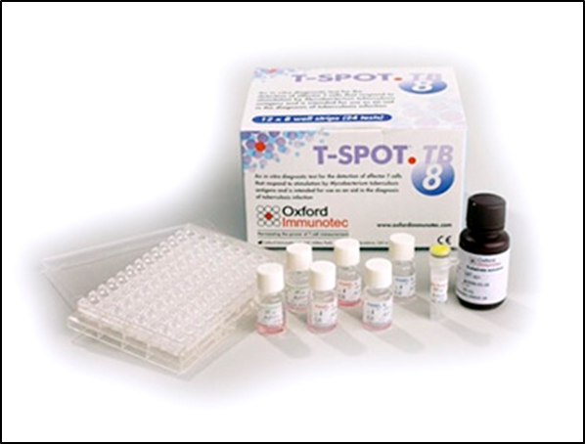
ПРЕПАРАТЫ ПРИМЕНЯЕМЫЕ ДЛЯ ПРОВЕДЕНИЯ ИММУНОДИАГНОСТИКИ:
Диагностические тесты на туберкулезную инфекцию для применения in vitro (T-SPOT.TB), основанных на высвобождении Т-лимфоцитами гамма-интерферона (ɣ -ИФН) под влиянием специфических антигенов.
Для проведения иммунодиагностики допускается использование только зарегистрированных в Российской Федерации препаратов и тест систем.

Slide 42
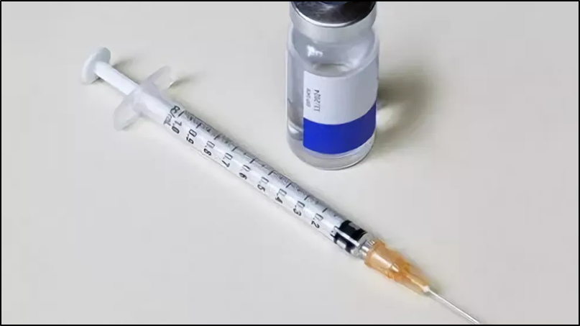
ТЕХНИКА ПРОВЕДЕНИЯ ВНУТРИКОЖНОЙ пробы Манту с 2 ТЕ и ДИАСКИНТЕСТ
Техника постановки внутрикожной пробы Манту и ДИАСКИНТЕСТ идентичны
Для проведения пробы применяют однограммовые туберкулиновые шприцы разового использования с тонкими короткими иглами с коротким косым срезом.
Запрещается использование инсулиновых шприцев.
Набирают 0,2 мл (т.е. две дозы) туберкулина, насаживают иглу туберкулинового шприца,
выпускают раствор до метки 0, 1 в стерильный ватный тампон.
Ампулу после вскрытия сохраняют в асептических условиях не более 2 ч.
Пробу производят пациентам обязательно в положении сидя, так как у эмоционально лабильных лиц инъекция может стать причиной обморока.

Slide 43
ТЕХНИКА ПРОВЕДЕНИЯ ВНУТРИКОЖНОЙ пробы Манту с 2 ТЕ и ДИАСКИНТЕСТ
На внутренней поверхности средней трети предплечья участок кожи обрабатывают 70% этиловым спиртом, просушивают стерильной ватой.
Тонкую иглу вводят срезом вверх в верхние слои натянутой кожи (внутрикожно) параллельно ее поверхности.
После введения отверстия иглы в кожу из шприца вводят 0,1 мл раствора туберкулина, т. е. одну дозу.
При правильной технике в коже образуется папула в виде «лимонной корочки» размером не мене 7-9 мм в диаметре.
Результаты туберкулиновой пробы оценивает врач или специально обученная медсестра, проводившая эту пробу

Slide 44
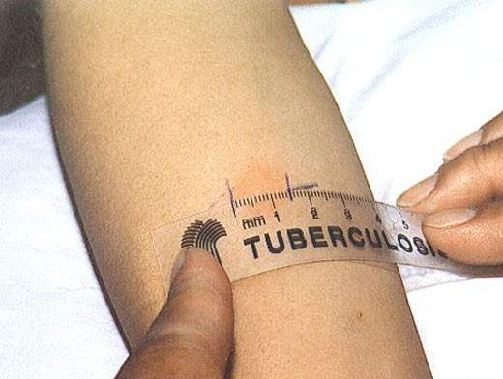
ОЦЕНКА РЕЗУЛЬТАТОВ ВНУТРИКОЖНОЙ пробы Манту с 2 ТЕ и ДИАСКИНТЕСТ
Техника оценки результатов внутрикожной пробы Манту и ДИАСКИНТЕСТ идентичны.
Результат оценивают через 72 часа путем измерения размера инфильтрата (папулы) в миллиметрах (мм).
Линейкой с миллиметровыми делениями измеряют и регистрируют поперечный (по отношению к оси предплечья) размер инфильтрата.
Гиперемию учитывают только в случае отсутствия инфильтрата.
При отсутствии инфильтрата при учете реакции измеряют и регистрируют гиперемию.

Slide 45
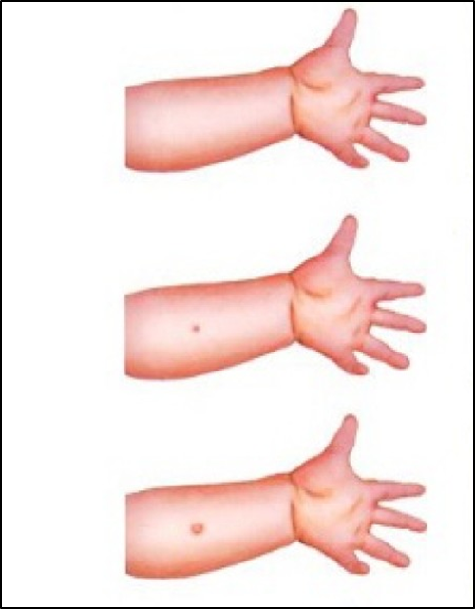
ИНТЕРПРИТАЦИЯ РЕАКЦИЙ НА ВНУТРИКОЖНУЮ пробу Манту с 2 ТЕ
1) ОТРИЦАТЕЛЬНАЯ (полное отсутствие инфильтрата-папулы и гиперемии; уколочная реакция 0 – 1 мм)
2) СОМНИТЕЛЬНАЯ (инфильтрат-папула 2 – 4 мм или только гиперемия любого размера без инфильтрата)
3) ПОЛОЖИТЕЛЬНАЯ (инфильтрат-папула диаметром 5 мм и более)

Slide 46
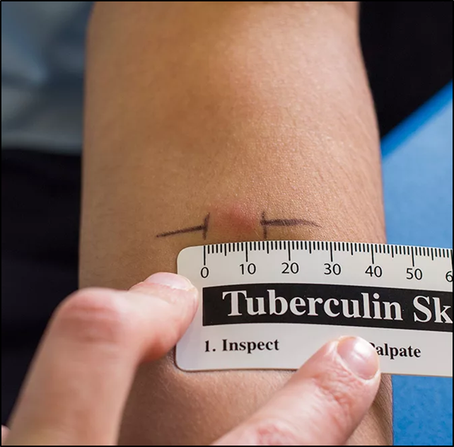
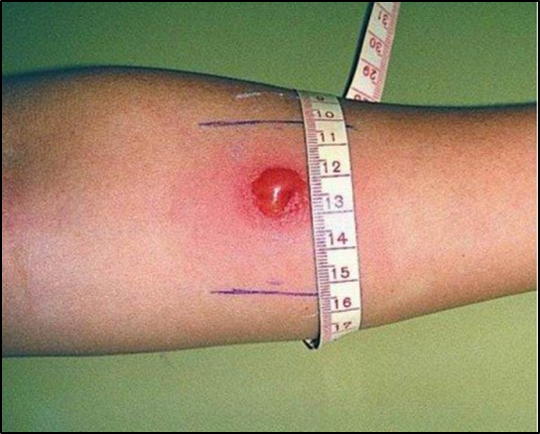
ПОЛОЖИТЕЛЬНЫЕ РЕАКЦИИ НА ПРОБУ МАНТУ В СВОЮ ОЧЕРЕДЬ РЕКОМЕНДОВАНО ПОДРАЗДЕЛЯТЬ НА:
1) СЛАБОПОЛОЖИТЕЛЬНАЯ (папула 5 – 9 мм);
2) средней интенсивности – УМЕРЕННАЯ (папула 10 – 14 мм);
3) ВЫРАЖЕННАЯ (папула 15 – 16 мм);
4) ГИПЕРЕРГИЧЕСКАЯ (у детей и подростков папула 17 мм и более, у взрослых папула 21 мм и более; или папула любого размера при наличии везикуло-некротической реакции, лимфангоита, отсевов).

Slide 47
«ВИРАЖ» туберкулиновых реакций – конверсия отрицательных реакций на внутрикожное введение туберкулина в положительную, не связанную с вакцинацией против туберкулеза, или нарастание реакции на фоне поствакцинальной аллергии (ПВА) в течение года на 6 мм и более.
УСИЛИВАЮЩЕЙСЯ РЕАКЦИЕЙ на туберкулин считают увеличение инфильтрата на 6 мм и более по сравнению с предыдущей реакцией.
Реакция на пробу Манту свидетельствует о наличии в организме гиперчувствительности замедленного типа на весь комплекс антигенов МБТ.

Slide 48
ИНТЕРПРЕТАЦИЯ РЕАКЦИЙ на пробу с АТР (ДИАСКИНТЕСТ) :
1) ОТРИЦАТЕЛЬНАЯ – при полном отсутствии инфильтрата и гиперемии или при наличии «уколочной реакции» до 2-3 мм (возможно в виде «синячка»);
2) СОМНИТЕЛЬНАЯ – при наличии гиперемии любого размера без папулы;
3) ПОЛОЖИТЕЛЬНАЯ – при наличии инфильтрата (папулы) любого размера.

Slide 49
ПОЛОЖИТЕЛЬНЫЕ РЕАКЦИИ НА ПРОБУ С АТР (ДИАСКИНТЕСТ) В СВОЮ ОЧЕРЕДЬ РЕКОМЕНДОВАНО ПОДРАЗДЕЛЯТЬ НА:
1) СЛАБО ВЫРАЖЕННАЯ – при наличии инфильтрата размером до 5 мм.
2) УМЕРЕННО ВЫРАЖЕННАЯ – при размере инфильтрата 5-9 мм;
3) ВЫРАЖЕННАЯ – при размере инфильтрата 10 мм и более;
4) ГИПЕРЕРГИЧЕСКАЯ – при размере инфильтрата 15 мм и более, при везикуло-некротических изменениях и (или) лимфангоите, лимфадените независимо от размера инфильтрата.

Slide 50
ПРОТИВОПОКАЗАНИЯМИ ДЛЯ ПОСТАНОВКИ ТУБЕРКУЛИНОВЫХ ПРОБ:
1) Острые и хронические (в период обострения) инфекционные заболевания за исключением случаев подозрительных на туберкулез
2) Соматические и др. заболевания в период обострения
3) Распространенные кожные заболевания
4) Аллергические состояния
5) Эпилепсия
В случаях дифференциальной диагностики туберкулеза с другими заболеваниями, кроме индивидуальной непереносимости туберкулина, противопоказаний для постановки пробы с препаратом не имеется

Slide 51
ИНФИЦИРОВАННЫМИ МИКОБАКТЕРИЯМИ ТУБЕРКУЛЕЗА СЧИТАЮТ:
1. Конверсия отрицательных реакций на внутрикожное введение туберкулина в положительную, не связанную с вакцинацией против туберкулеза, или нарастание реакции на фоне поствакцинальной аллергии (ПВА) в течение года на 6 мм и более - «Вираж» туберкулиновых реакций.
2. Стойко (на протяжении 4-5 лет) сохраняющуюся реакцию с инфильтратом 12 мм и более;
3. Резкое усиление чувствительности к туберкулину (на 6 мм и более) в течение одного года (у туберкулиноположительных детей и подростков);

Slide 52
ИНФИЦИРОВАННЫМИ МИКОБАКТЕРИЯМИ ТУБЕРКУЛЕЗА СЧИТАЮТ:
4. Постепенное, в течение нескольких лет, усиление чувствительности к туберкулину с образованием инфильтрата размерами 12 мм и более.
5. выраженная и гиперергическая чувствительность к туберкулину;
6. сомнительные и положительные реакции на антиген рекомбинантный туберкулиновый (АТР);
7. положительные реакции на тесты in vitro, основанные на высвобождении Т-лимфоцитами гамма-ИФНа в ответ на специфические антигены МБТ.

Slide 53
Детей и подростков у которых в результате иммунодиагностики выявлен один из вышеперечисленных результатов для дальнейшего обследования в целях исключения туберкулеза, диагностики латентной туберкулезной инфекции и формирования групп риска заболевания туберкулезом в течение 6 дней с момента постановки проб направляют на консультацию фтизиатра

Slide 54
Главное отличие эпидемического процесса туберкулеза от эпидемических процессов острых болезней –
НАЛИЧИЕ ДЛИТЕЛЬНОГО
ЛАТЕНТНОГО ПЕРИОДА

Slide 55
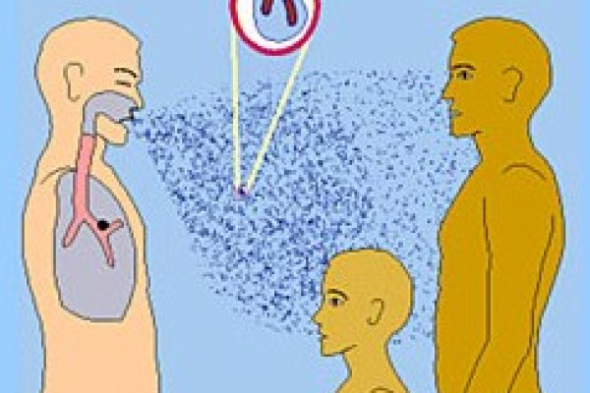
Круг передачи туберкулезной инфекции
Источник инфекции
Контакт

Slide 56
Круг передачи туберкулезной инфекции
Источник инфекции
Ранний диагноз
Контакт

Slide 57
Круг передачи туберкулезной инфекции
Источник инфекции
Ранний диагноз
Адекватное
лечение
Контакт

Slide 58
Круг передачи туберкулезной инфекции
Источник инфекции
Ранний диагноз
Адекватное
лечение
Инфекционный
контроль
Контакт

Slide 59
Круг передачи туберкулезной инфекции
Источник инфекции
Ранний диагноз
Адекватное
лечение
Инфекционный
контроль
Химиопрофилактика
Контакт

Slide 60
Круг передачи туберкулезной инфекции
Источник инфекции
Ранний диагноз
Вакцинация
БЦЖ
Адекватное
лечение
Инфекционный
контроль
Химиопрофилактика
Контакт

Slide 61
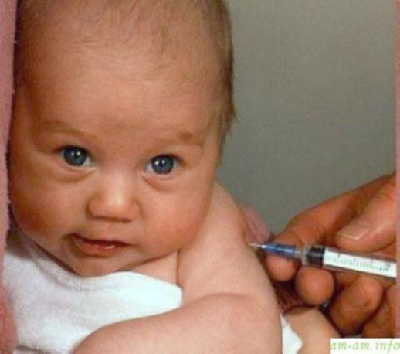
Профилактика туберкулеза
Социальная профилактика:
- повышение жизненного уровня;
улучшение условий труда и быта.
Специфическая профилактика
- вакцинация и ревакцинация
Химиопрофилактика
Санитарная профилактика
- санация очагов туберкулезной инфекции;
- санитарный и ветеринарный надзор;
- санитарно-просветительная работа;

Slide 62
СОЦИАЛЬНАЯ ПРОФИЛАКТИКА
- повышение жизненного уровня
улучшение условий труда и быта
формирование здорового образа жизни
нормативная регуляция миграции
борьба с алкоголизмом и наркоманией
социальная поддержка малоимущих
соблюдение санитарно-гигиенических норм во ФСИН

Slide 63
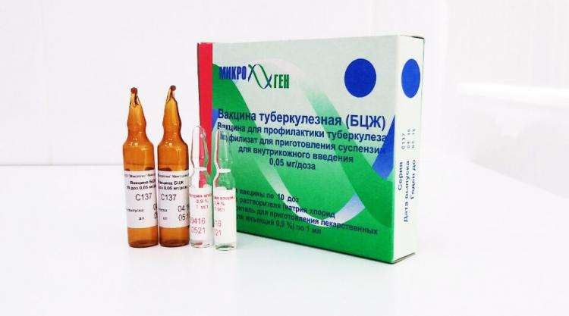
Вакцина туберкулезная (БЦЖ) сухая для внутрикожного введения:(Bacillus Calmette—Guérin, BCG)
живые микобактерии вакцинного штамма БЦЖ-1, лиофилизированные в 1,5% растворе глутамината натрия.
Вакцина БЦЖ
прививочная доза
0,05 мг в 0,1 мл растворителя.
Вакцина БЦЖ - М прививочная доза 0,025 мг в 0,1 мл растворителя.

Slide 64
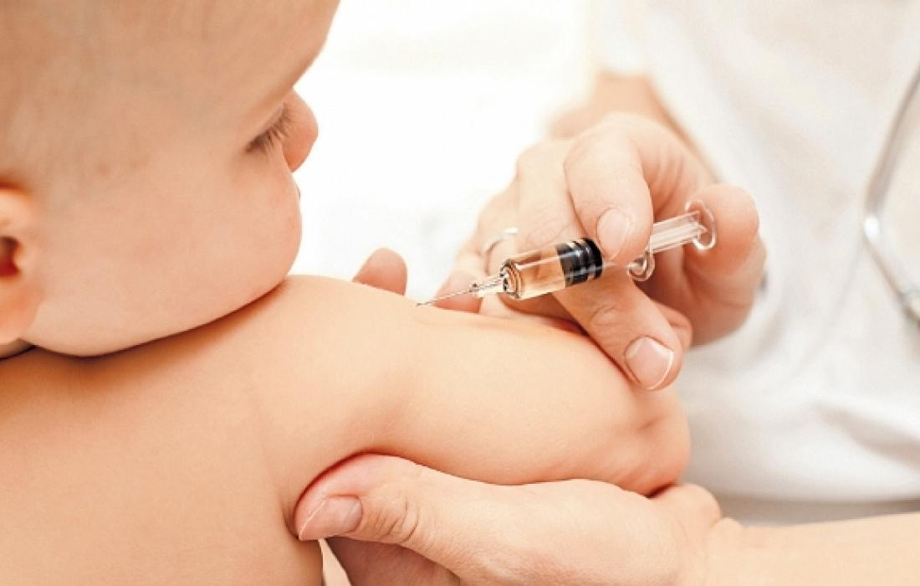
Первичная вакцинация
в соответствии с «Национальным календарём профилактических прививок» осуществляется в роддоме при отсутствии противопоказаний в первые 3—7 дней жизни ребенка.
Ревакцинация
осуществляется в 7 лет при отрицательной реакции Манту с 2ТЕ ППД-Л и отсутствии противопоказаний.
Ревакцинация проводится только вакциной БЦЖ сухой.

Slide 65
Показания для вакцинации вакциной БЦЖ
Первичную вакцинацию вакциной БЦЖ осуществляют здоровым новорожденным детям на 3-7 день жизни в субъектах Российской Федерации с показателями заболеваемости, превышающими 80 на 100 тыс. населения, а также при наличии в окружении новорожденного больных туберкулезом.
Показания для вакцинации вакциной БЦЖ-М
Для вакцинации всех новорожденных на территориях с удовлетворительной эпидемиологической ситуацией по туберкулезу (заболеваемость менее 80 на 100.тыс. населения).
- В отделениях выхаживания недоношенных новорожденных лечебных стационаров (2-ой этап выхаживания) - детей с массой тела 2300 г и более перед выпиской из стационара домой.

Slide 66
Противоказания для вакцинации
Недоношенность (при массе тела при рождении менее 2500 г для вакцини БЦЖ и менее 2300 для вакцини БЦЖ-М )
Острые заболевания (вакцинация откладывается до окончания острых проявлений заболевания и обострения хронических заболеваний).
- иммунодефицитные состояния;
- злокачественные новообразования;
генерализованная БЦЖ – инфекция, (включая лимфаденит, остит БЦЖ-этиологии) выявленные у других детей в семье.
Другие профилактические прививки могут быть проведены с интервалом не менее 1месяца до или после БЦЖ, БЦЖ-М.

Slide 67
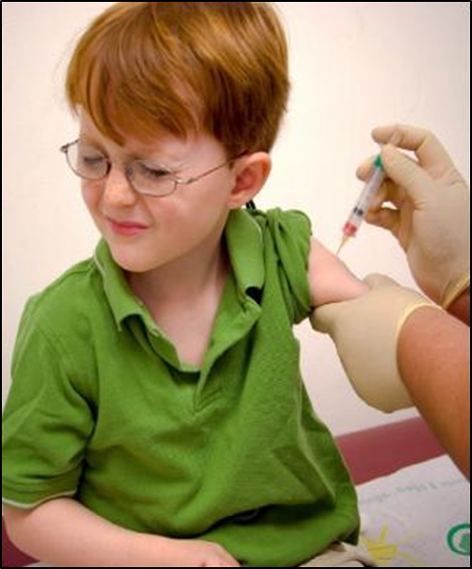
Противоказания для ревакцинации
острые инфекционные и неинфекционные заболевания, обострение хронических заболеваний, в том числе аллергических. Прививку проводят после выздоровления или наступления ремиссии;
- иммунодефицитные состояния;
- злокачественные заболевания крови и новообразования;
- больные туберкулезом, лица, перенесшие туберкулез;
- положительная и сомнительная реакция на пробу Манту с 2 ТЕ ППД-Л;
-осложнения на предыдущее введение вакцины БЦЖ –генерализованная БЦЖ – инфекции, остит, келоидный рубец, лимфаденит.

Slide 68
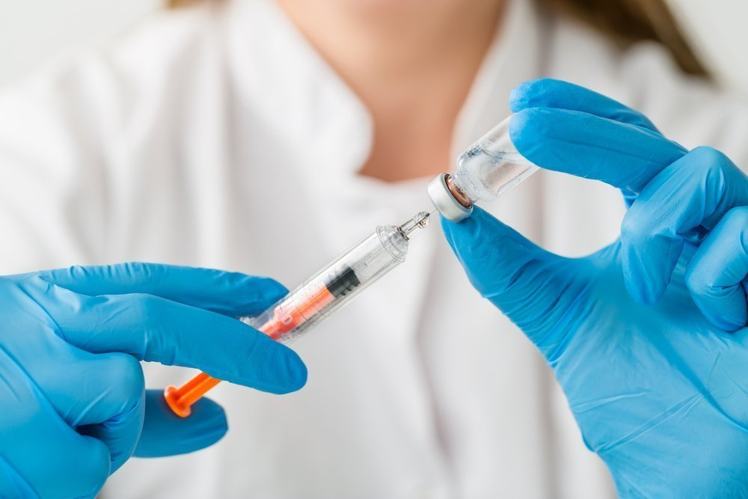
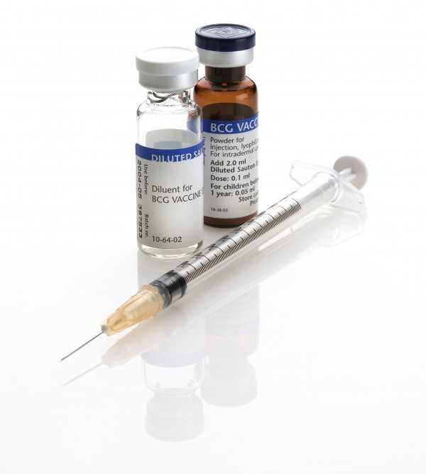
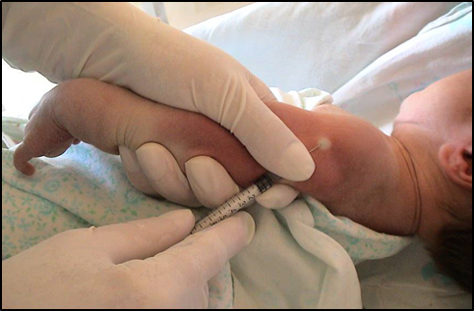
Вакцинацию проводит специально обученная медицинская сестра.
Для вакцинации (ревакцинации) применяют одноразовые туберкулиновые шприцы вместимостью 1,0 мл.
Вакцину вводят строго внутрикожно на границе верхней и средней трети наружной поверхности левого плеча после предварительной обработки кожи асептическим раствором.
Введение препарата под кожу недопустимо.

Slide 69
На введение вакцин БЦЖ, БЦЖ-М может быть местная и общая реакция.
Местная реакция: через 4-6 недель на месте внутрикожного введения вакцины БЦЖ, БЦЖ-М развивается специфическая реакция в виде образования инфильтрата или папулы размером 5-12 мм в диаметре. Реакция подвергается обратному развитию и, как правило, завершается к 6 месяцам.
В карте развития ребенка отмечают прививочную реакцию через 1, 3, 6, 12 месяцев с регистрацией размера и характера местной реакции (папула, пустула с образованием корочки, с отделяемым или без него, рубчик, пигментация и т.д.).

Slide 70
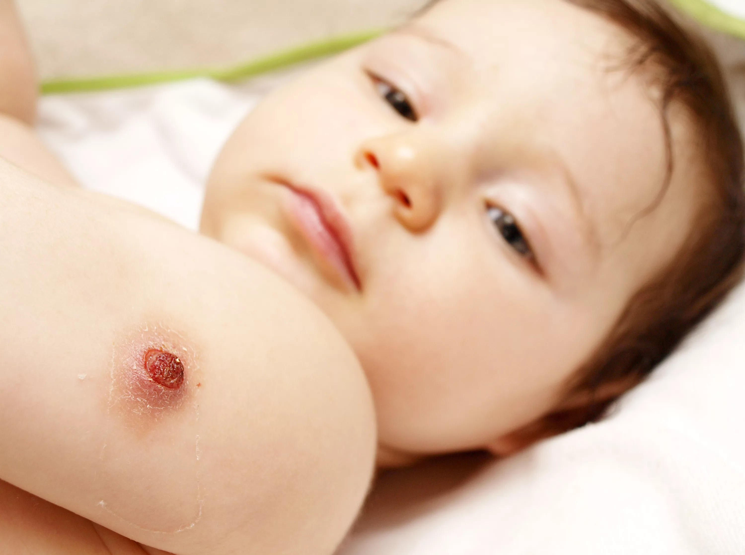
Причины возникновения осложнений после иммунизации туберкулезной вакциной
Биологические свойства вакцинного штамма (живые микобактерии);
Нарушения техники внутрикожного
введения препарата;
Сопутствующая патология у ребенка в период формирования поствакцинного иммунитета;
Состояние иммунного статуса ребенка.

Slide 71
Превентивная химиотерапия или химиопрфилактика
рекомендуется следующим лицам:
1. Детям, подросткам и взрослым, находящимся в постоянном контакте с бактериовыделителем;
2. Детям и подросткам, находящимся в контакте с больным активным туберкулезом без бактериовыделения;
3. Животноводам, работающим в неблагоприятных по туберкулезу фермах и лицам, имеющим пораженный туберкулезом скот в индивидуальном хозяйстве;
4. Клинически здоровым детям с виражом реакции на туберкулин (при положительном результате Диаскинтеста)
5. Лицам, имеющим неактивные туберкулезные изменения, при наличии условий, могущих вызвать их обострение (заболевания группы риска, лечение кортикостероидными гормонами, оперативные вмешательства, травмы, плохие материально-бытовые условия).

Slide 72
Основные принципы проведения превентивной химиотерапии
• Превентивную химиотерапию проводят под наблюдением врача-фтизиатра, который обеспечивает правильность и эффективность лечения.
• При наличии контакта с больным туберкулёзом обязательным условием проведения превентивной химиотерапии является изоляция пациента от источника инфекции.
• Организационную форму проведения лечения определяют с учетом эпидемической опасности очага инфекции, материально-бытовых условий жизни ребенка и его психологических особенностей, степени социальной адаптации и местных условий, выбранного режима профилактического лечения.
• Превентивная химиотерапия проводится однократно, решение о каждом последующем курсе принимается врачебной комиссией (ВК).

Slide 73
Санитарная профилактика:
Непосредственной целью санитарной профилактики является предупреждение инфицирования здоровых людей микобактериями туберкулеза и создание условий, при которых их контакт с источником туберкулезной инфекции в быту и на работе становится наименее опасным.
Санитарная профилактика направлена прежде всего на источник бактериовыделения и пути передачи возбудителя туберкулеза.

Slide 74
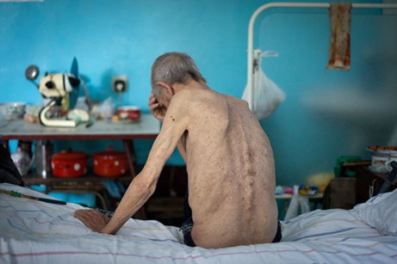
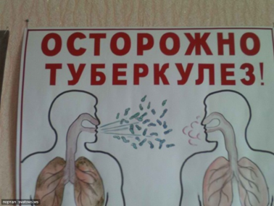
Очаг туберкулеза – это место пребывания источника МБТ вместе с окружающими его людьми и обстановкой в тех пределах пространства и времени, в которых возможно возникновение новых заражений и заболевания

Slide 75
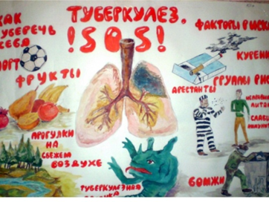
Опасность больного туберкулезом как источника инфекции и риск возникновения в очагах новых заболеваний зависят от следующих основных факторов:
1. локализации процесса у больного,
2. массивности выделения больным микобактерий, их жизнеспособности, лекарственной устойчивости и вирулентности;
3. качества выполнения больным и контактными лицами противоэпидемического режима;
4. наличия в окружении больного детей, подростков, беременных женщин и других лиц с повышенной восприимчивостью к туберкулезной инфекции;
5. характера жилища (общежитие, коммунальная или отдельная квартира), определяющего возможность изоляции больного, теснота общения с контактными, их количество;
6. социального статуса больного, влияющего на невыполнение режима терапии и противоэпидемического режима в очаге.

Slide 76
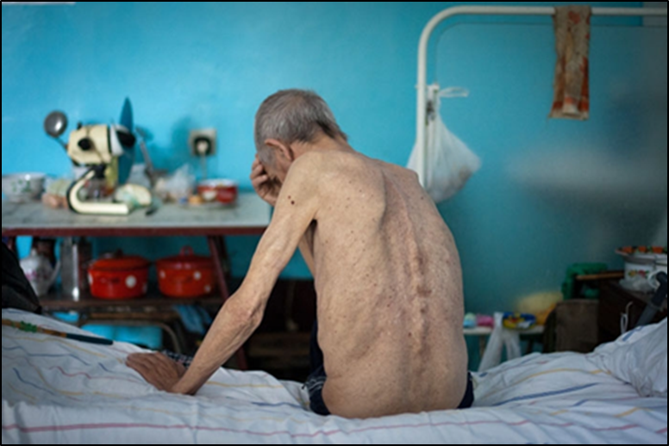
Эпидемическая характеристика
очагов туберкулезной инфекции
I группа - очаги с наибольшим риском заражения туберкулеза,
II группа - очаги с меньшим риском заражения туберкулеза,
III группа - очаги с минимальным риском заражения туберкулеза,
IV группа - очаги с потенциальным риском заражения туберкулеза,
V группа очаги зоонозного типа.

Slide 77
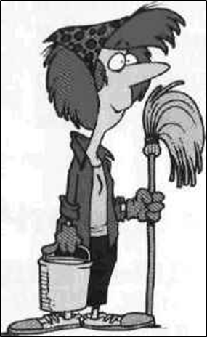
Основные противоэпидемиологические мероприятия, проводимые в очаге туберкулезной инфекции
1. Изоляция бактериовыделителя.
2. Проведение заключительной дезинфекции.
3. Проведение текущей дезинфекции:
а) обеззараживание мокроты, плевательниц, посуды, остатков пищи
б) сбор, закладывание в мешки, изолированное хранение грязного белья до дезинфекции и последующее его обеззараживание
в) ежедневная влажная уборка с применением дезсредств
4. Диспансерное наблюдение за контактными с проведением химиопрофилактики.

Slide 78
European Forum for TB Innovation Diel R., Loddenkemper R., Zellweger J.-P. et al. Old ideas to innovate tuberculosis control: preventive treatment to achieve elimination // Eur. Respir. J. – 2013. – Vol. 42. – P. 785-801.
НЕОБХОДИМО ИЗМЕНИТЬ ПРИНЦИПЫ РАБОТЫ С ГРУППАМИ РИСКА ЗАБОЛЕВАНИЯ ТУБЕРКУЛЕЗОМ:
От раннего выявления туберкулеза
К
предотвращению развития заболевания

Slide 79
По этой стратегии к 2030 году в мире должны ликвидировать туберкулез, как заболевание, и на первое место в достижении этой цели выходит профилактика заболевания.

Slide 80
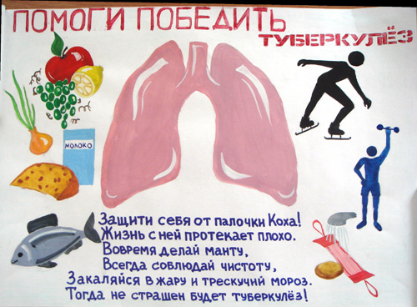

Slide 81
Благодарю за внимание

Slide 82
ЛИТЕРАТУРА:
Перельман М.И., Корякин В.А., Богодельникова И. Фтизиатрия. М., 2012.- 441с.
Перельман М.И. Фтизиатрия // Национальное руководство. М., «ГЭОТАР-Медиа», 2007. – 505с.
Корецкая Н.М., Большакова И.А. Основы выявления, диагностики и лечения туберкулеза / Учебное пособие для студентов. – Красноярск, 2010. – 205с.
Приказ МЗ РФ №951 от 29.12.2014 «Об утверждении методических рекомендаций по совершенствованию диагностики и лечения туберкулеза органов дыхания»

